Slide 1
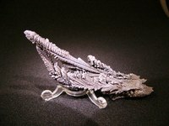
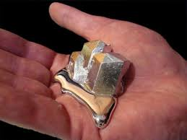
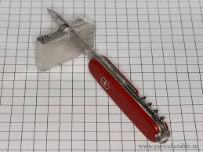
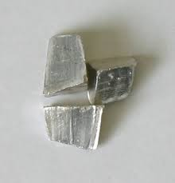
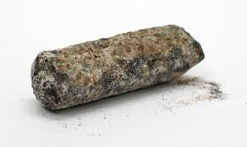
Алюминий и элементы подгруппы галлия (Ga, In, Tl)
Al Ga
In Tl

Slide 2
Некоторые характеристики Al, Ga, In, Tl
Название | ρ, г/см³ | t°пл., °C | t°кип., °C | ЭО | Потенциал ионизации, эВ | Атомный радиус, Å | Ионный радиус для M³⁺, Å
Бор B | 2,35 | 2300 | 2550 | 2,0 | 8,30 | 0,95 | 0,23
Алюминий Al | 2,70 | 660 | 2467 | 1,47 | 5,97 | 1,43 | 0,57
Галлий Ga | 5,91 | 30 | 2227 | 1,6 | 6,00 | 1,22 | 0,57
Индий In | 7,30 | 156 | 2047 | 1.7 | 5,79 | 1,62 | 0,92
Таллий Tl | 11,85 | 303 | 1457 | 1,8 | 6,11 | 1,67 | 1,05

Slide 3
Особенности химии Al и элементов подгруппы Ga
- Металлическая природа простых веществ.
- Устойчивость только двух С.О.: +3 и +1. Устойчивость С.О.=+3 убывает – в пользу С.О.=+1 убывает от Al к Tl и убывает при повышении температуры. Например,
2Al + 3I₂ = AlI₃ (горение, ~700°С)
Но T,°C
2Al _{распл.} + AlI_{3 газ} = 3 AlI _{газ}
От Al к In и, далее, к In С.О = +1 достигается при меньших T и для Tl равновесие (1) почти необратимо
Tl + Cl₂ = 2TlCl
и
TlCl + Cl₂ = TlCl₃ – только при избытке хлора

Slide 4
Особенности химии Al и элементов подгруппы Ga
(продолжение)
- Особое положение Ga и Tl; (d и f – сжатие и для Tl – еще и эффект прониконовения)
- Огромная устойчивость кислородных соединений ⇒ сложность выделения простых в-в
AlCl₃ + 3Cs = 3CsCl + Al … но: 2Al + 3Cs₂O = 6Cs + Al₂O₃ (или CsAlO₂ вместо Al₂O₃);
Еще следствия: реакции термитных смесей и коррозия алюминия при образовании амальгамы алюминия.

Slide 5
Особенности химии Al и элементов подгруппы Ga
(продолжение)
- Комплексообразование с лигандами малых
размеров (OH⁻, F⁻ и т.д.)
Al₂O₃ + 6NaF + 6HF = 2Na₃[AlF₆] + 3H₂O
Al(OH)₃ + KOH + 2H₂O = K[Al(OH)₄(OH₂)₂]
Следствие указанной тенденции (также при влиянии величин радиусов ионов): амфотерность Al и Ga, хуже – In, но не Tl):
2M + 2KOH + 12H₂O = 2K[M(OH)₄(OH₂)₂] + 3H₂↑
M = Al, Ga, In

Slide 6
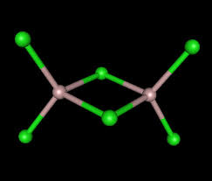
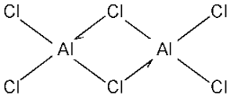
Особенности химии Al и элементов подгруппы Ga
(продолжение)
- Отрицательные величины E°M⁺/M Растворимость в водных растворах кислот:
2Al + 6HCl = 2AlCl₃ + 3H₂
2In + 3H₂SO₄ = In₂(SO₄)₃ + 3H₂
2Tl + 2CH₃COOH = 2TlCH₃COO + H₂
- Тенденция к повышению координационных чисел от 3 до 4 и 6. Следствия: 1. Высокая кислотная (по Льюису) природа AlCl₃ , 2. Склонность к димеризации.

Slide 7
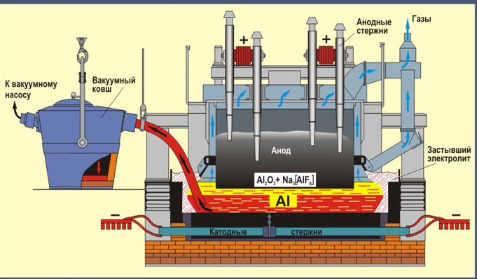
Получение простых веществ - металлов
Электролиз расплава

Slide 8
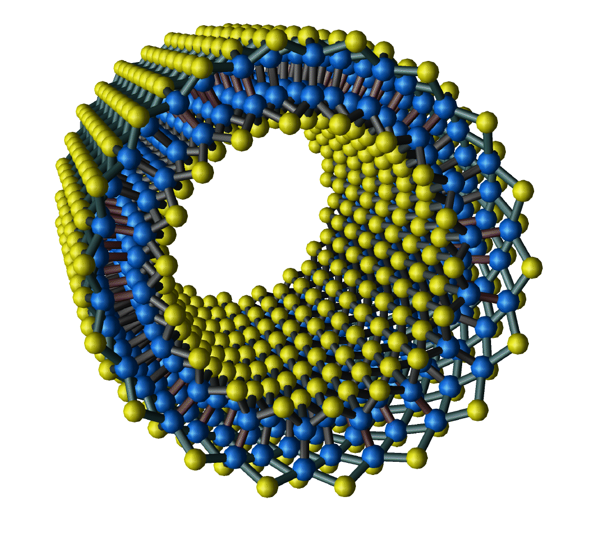
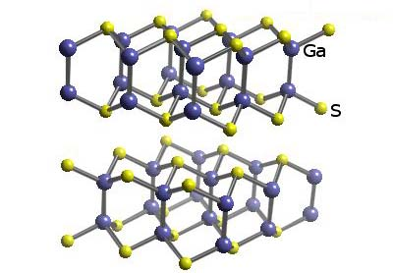
Особые свойства галлия
Для галлия: уменьшение орбитального атомного радиуса по сравнению с алюминием (результат d- сжатия); как следствие – более выраженные кислые свойства Ga по сравнению c Al и склонность к формированию связей Ga-Ga (в металле и низших галогенидах типа Ga₂Cl₄ , а также в халькогенидах типа GaS); исключительная легкоплавкость (при явной «тугокипкости») Ga.
Структуры GaS (GaSe):
слева – структура стабильной фазы GaS, справа – нанотрубка GaS

Slide 9
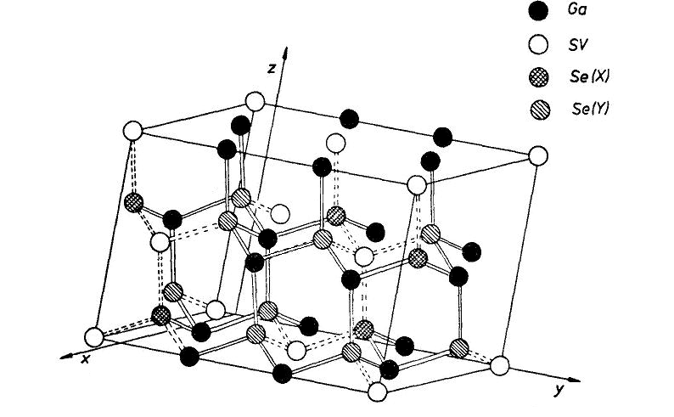
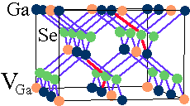
Особые свойства галлия
Соединения со стехиометрическими вакансиями:
халькогениды Ga⁺³: Ga₂S₃, Ga₂Se₃
Вакансия V_{Ga} как элемент структурыGa₂Se₃

Slide 10
Особые свойства таллия: эффект 6s² – инертоной электронной пары. Следствие этого: склонность к проявлению с.о. +1 (при схожести ряда солей Tl⁺ c солями ЩМ), окислительные свойства иона Tl³⁺; -основные свойства как TlOH, так и Tl(OH)₃.
Химия Tl⁺: Сходство как со ЩМ и Ag⁺
Tl + H₂O = TlOH + H₂↑
4Tl + O₂ = 2Tl₂O
Tl₂O + H₂O = 2TlOH →Tl⁺ + OH⁻
Ag⁺_{aq} + F⁻_{aq} ≠ и Tl⁺_{aq} + F⁻_{aq} ≠, но
Ag⁺_{aq} + Cl⁻_{aq} = AgCl↓ и Tl⁺_{aq} + Cl⁻_{aq} = TlCl↓
Соединения Tl³⁺: Tl³⁺Cl₃, но Tl⁺I₃.Таллирование:

